Slide 1
Thùng rác thông minh
Báo cáo 05/04/2022 – 12/04/2022 (Tuần 3)

Slide 2
Nội dung thực hiện:
Tiến hành đặt mạch in.
Hoàn thành đặt linh kiện.
Hoàn thiện file cơ khí.
Bắt đầu viết chương trình điều khiển.

Slide 3
Kết quả:
Tiến hành đặt mạch in:
Cơ sở đặt mạch: VNPCB – HAVICOM.
Địa chỉ: Số 77 LK23 – KĐT Vân Canh HUD, Hoài Đức, Hà Nội.
Thời gian đặt mạch: 08/04 – 15/04. (4 – 5 ngày làm việc, nghỉ lễ giỗ tổ Hùng Vương nên bị chậm 3 ngày so với kế hoạch đẩy nhanh tiến độ tuần 2).
Đặt linh kiện:
Đã tiến hành đặt và order linh kiện. Hiện tại đã đủ linh kiện để hoàn thành mạch khi mạch về.

Slide 4
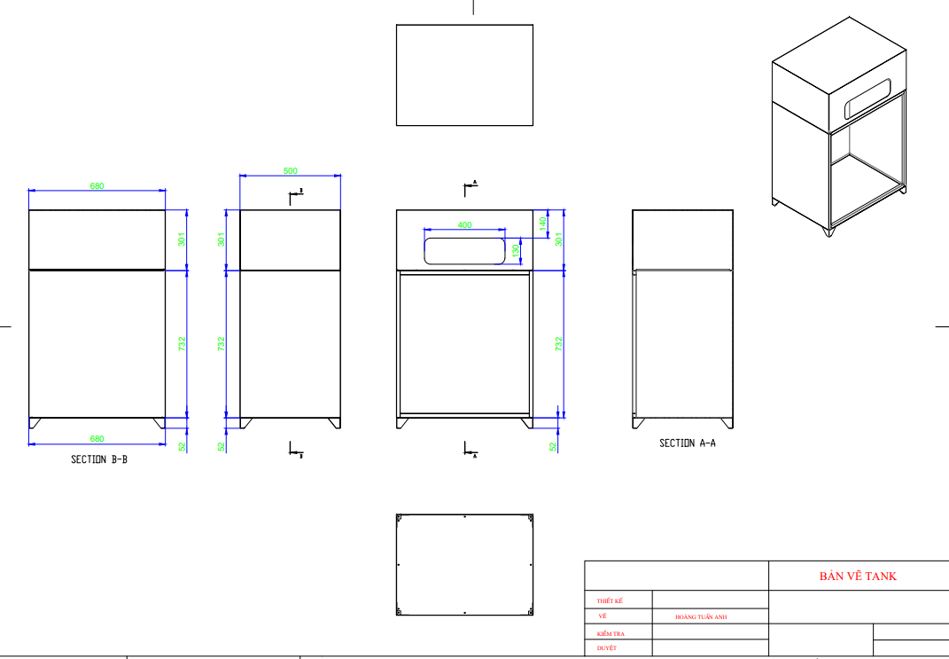
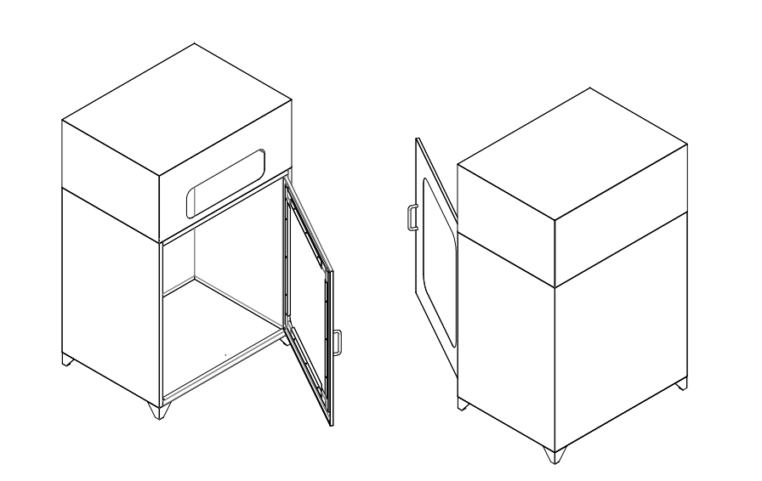
Kết quả:
Hoàn thiện file cơ khí:
Hình 1: Hình ảnh miêu tả bản vẽ cơ khí tổng quát thùng rác.

Slide 5
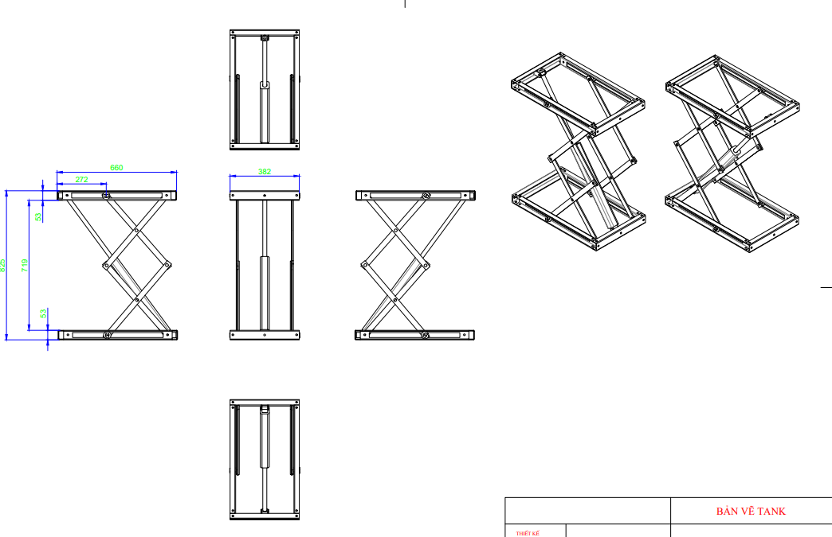
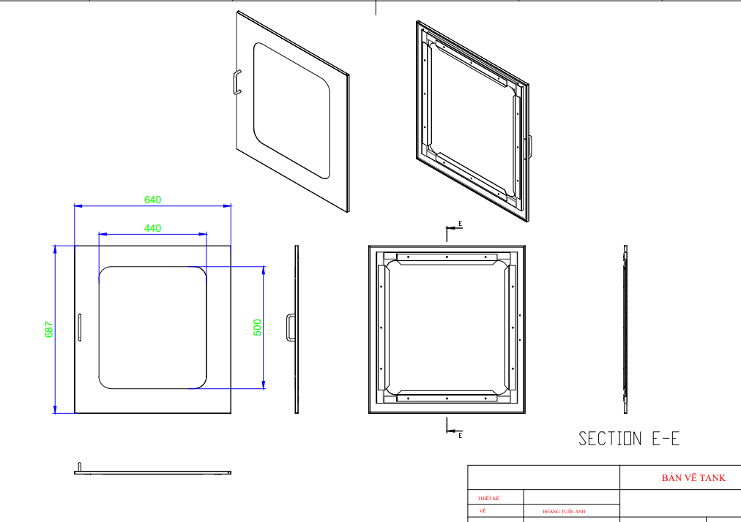
Kết quả:
Hoàn thiện file cơ khí:
Hình 2: Hình ảnh miêu tả bản vẽ cơ khí một số phần của sản phẩm.

Slide 6
Vấn đề còn gặp phải.
Tiến độ dự án:
Hiện tại tiến độ dự án chậm hơn so với kế hoạch đặt ra, cụ thể:
Kế hoạch vẫn chậm hơn 8 ngày so với dự kiến. Trong giai đoạn đặt mạch không thể rút ngắn thêm thời gian. Vì thế thời gian dự kiến sẽ được update trong bảng timeline phía dưới.
Nội dung dự án:
Còn một số vấn đề cần thống nhất trước khi gửi bản vẽ gia công cơ khí. Cụ thể:
Cần trao đổi và chốt một số phương án thiết kế chi tiết phía trong bản vẽ cơ khí.
Xác nhận thông số trước khi gửi thông tin bản thiết kế cho sản phẩm demo lần 1.

Slide 7
Phương án giải quyết và kế hoạch tiếp theo.
Đề xuất phương án:
Trao đổi thống nhất một số thông số chung trước khi gửi file hoàn thiện.
Update timeline mới:
Kế hoạch tuần tiếp theo:
Hoàn thiện mạch, sẵn sàng cho sản phẩm demo.
Gia công cơ khí.
Chuẩn bị kịch bản test và demo.

Slide 8
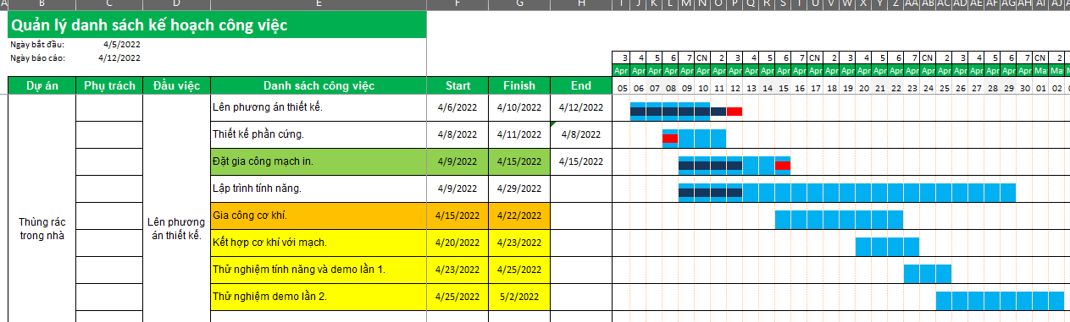
Phương án giải quyết và kế hoạch tiếp theo.
Update timeline mới:
Hình 3: Hình ảnh miêu tả bản update timeline dự kiến cho thời gian tới.

